Slide 1
جامعه بورسعيد
كليه التربيه النوعيه
قسم تكنولوجيا التعليم
الحركة فى الانسان

Slide 2
هلتلا
الاهداف
ان يتعرف الطالب مفهوم الجهاز العضلى فى الانسان
ان يذكر الطالب وظائف العضلات
ان يتعرف الطالب الوحدة الحركية للعضلة الهيكلية
01
03
05
02
04
ان يفسر الطالب تركيب العضلة الهيكلية
ان يفسر الطالب سبب اجهاد العضلة

Slide 3
الجهاز العضلى
الفهرس
وظائف العضلات
تركيب العضلة الهيكلية
الانقباض العضلى
كيفية انتقال السيال العصبى الى العضلة الهيكلية
الوحدة الحركية
الية انقباض العضلات
اجهاد العضلة

Slide 4
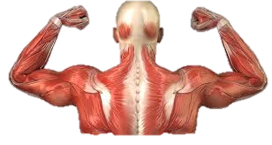
الجهاز العضلى
هى مجموعة من الانسجة العضلية التى تساعد الجسم على القيام بحركاتة الميكانيكية والتنقل من مكان الى اخر وتكون عدد عضلات الجسم التى يمكن تقديرهات بحوالى 620 عضلة او اكثر .

Slide 5
1
الحركة وتشمل تغير الوضع عضو معين من الجسم بالنسبة لباقى الجسم
وظائف العضلات
انتقال من مكان الى مكان اخر
2
استمرار تحرك الدم فى الاوعية الدموية والمحافظة على ضغط الدم
3
4
المحافظة على وضع الجسم سواء فى الجلوس او الوقوف

Slide 6
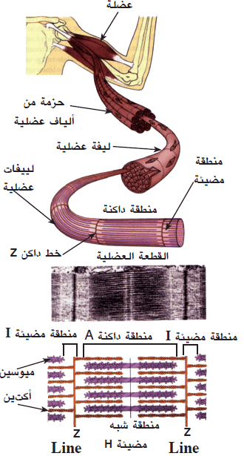
تركيب العضلة الهيكلية
1- المادة الحية والسيتوبلازم فى العضلات
2-غشاء خلوى يحيط بالسلركوبلازم يعرف بالساركوليما
3- الالفياف العضيلة توجد فى مجموعات تعرف بالحزم وتحاط بغشائ يعرف بغشاء الحزمة
4- كل ليفة عضلية تتكون من :
مجموعة من الاقراص (المناطق الداكنة)
مجموعة من الاقراص (المناطق المضيئة)

Slide 7
01
الجهاز الهيكلى ( العظمى )
الانقباض العضلى
02
الجهاز العصبى
03
الجهاز العضلى

Slide 8
كيفية انتقال السيال العصبى الى العضلة الهيكلية
1
العضلات الهيكلية الارادية السطح الخارجى للغشا الليفة العضلية مشحون بشحنة موجبة بينما الغشاء من الداخل شحنة سالبة
2
الموثر الذى يسبب انقباض العضلة الادارية هو وصول السيالات العصبية عن طريق الخلايا العصبية الحركية الاتية من المخ والحبل الشوكى
3
النهايات العصبية للخلايا تحتوى على حويصلات بها بعض المواد الكيمائية وتعرف بالنوافل العصبية مثل الاستيل كولين
4
عند وصول السيال العصبى الى هذه الحويصلات تسبب خروج هذه النوافل العصبية وتكوم ايونات الكالسيوم بدور مهم فى خروج هذه النوافل
5
فرق الجهد على الغشاء يعود الى وضعة الطبيعى بعد جزء من الثانية وذلك بعمل انزيم الكولين وهو متوفر فى نقاط الاتصال العصبى العضلى

Slide 9
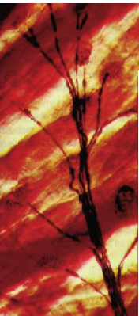
الوحدة الحركية
تعتبر الوحدة الوظيفية للعضلة الهيكلية وتتكون من مجموعة من الالياف العضلية والخلية العصبية وعند دخول الليف الى العضلة يتفرع الى عدد كبير من الفروع العصبية وكل ليف عصبى يغذى عددا من الالياف العضلية التى يتراوح ما بين ( 5 – 100 ) ليف عضلى ويعرف مكان الاتصال بالوصلة العصبية العضلية .

Slide 10
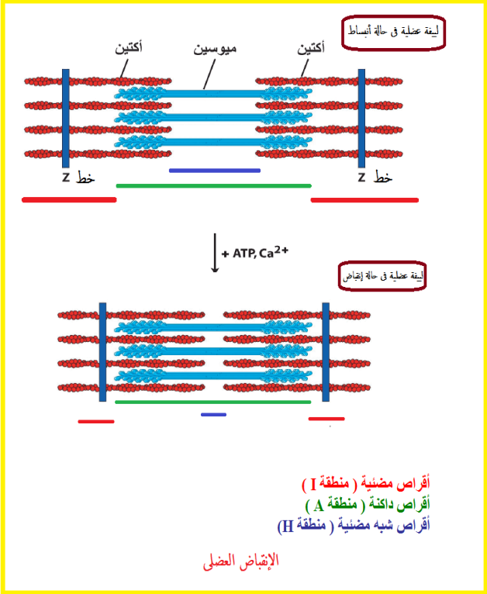
الية انقباض العضلات (نظرية الخيوط المنزلقة )
ظهرت عدة فروض لتفسير انقباض العضلات وتعتبر فرضية الخيوط المنزلقة او (نظرية الانزلاق) التى اقترحها هكسلى اشهر هذة الفروض .
تعتمد هذه الفرضية على التركيب المجهرى الدقيق لالياف العضلات حيث ان كل ليفة عضلية تتكون من مجموعة ليفات وكل ليفة تتكون من نوعيين من الخيوط البروتينية هما (خيوط رفيعة – خيوط غليظة) .
فان الانقباض العضلى يحدث عندما تعمل هذة الوظائف كخطاطيف تسحب بمساعدة الطاقة المخزنة فتنتج عنة انقباض الليفة العضلية .

Slide 11
اجهاد العضلة
انقباض العضلة بصورة متتالية وسريعة يسبب اجهادها وتعبها لان الدم لا يستطيع نقل الاكسجين بالسرعة الكافية لكى يوفر للعضلة احتياجها من التنفس فتلجأ العضلة لتحويل مادة الجلايكوجين الى جلوكوز وينتج عن هذة العملية حامض معين يسمى حامض اللاكتيك الذى يسبب تعب للعضلة واجهادها .
عند الراحة تصل العضلة كمية كافية من الاكسجين فتقوم بالتنفس الهوائى وانتاج كمية كبيرة من ATP تعمل على انبساط للعضلة وبالتالى تبدا العضلة من جديد فى تتابع من الانقباضات والانبساطات .
يمكن ان يتسبب الشد العضلى الزائد عن الحد فى تمزق للعضلات وحدوث نزيف دموى ويحدث ايضا بسبب وصول النبضات العصبية الغير صحيحة من المخ الى العضلات.

